Slide 1
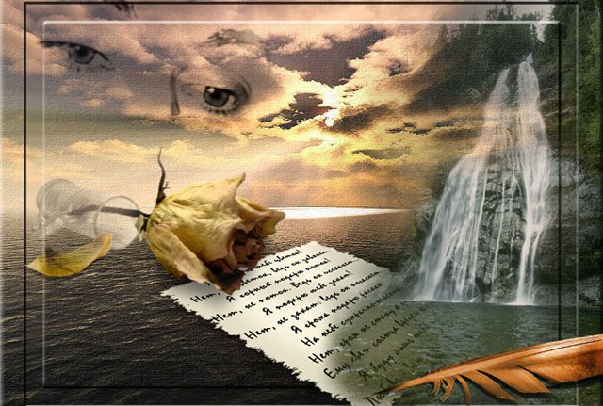
МІНІСТЕРСТВО ОСВІТИ І НАУКИ УКРАЇНИ СУМСЬКА ОБЛАСНА ДЕРЖАВНА АДМІНІСТРАЦІЯ ДЕПАРТАМЕНТ ОСВІТИ І НАУКИ СУМСЬКИЙ ЦЕНТР ПРОФЕСІЙНО-ТЕХНІЧНОЇ ОСВІТИ З ДИЗАЙНУ ТА СФЕРИ ПОСЛУГ
Виховна година
на тему:
"Вірус лихослів'я...
Як його подолати?“
Підготувала:
викладач Зінчук Н. І.
2018

Slide 2
Мета: поширити знання учнів про лихослів’я; познайомити з впливом лихослів’я на здоров’я та особистість; формувати стійку відразу до ненормованої лексики, негативне відношення до згубних звичок; надихнути до морального саморозвитку та самовдосконалення.
Форма проведення: виховна година

Slide 3
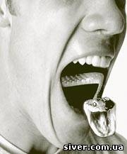
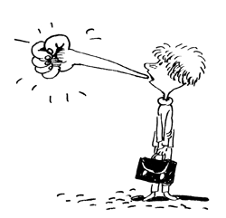
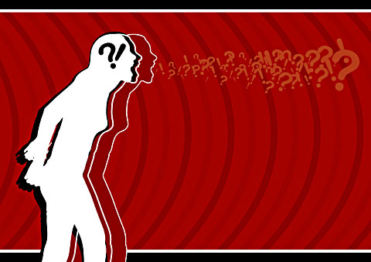
Лихослів’я – це ознака обмеженого словарного запасу або невміння виражати свої думки, а інколи це і те, й інше.

Slide 4
Види лихослів'я
Перший вид - звичне лихослів’я, яке властиве людям з невисоким рівнем культури.
Другий вид – це афективне лихослів’я. Воно пов’язано з виразом будь-яких емоцій, як негативних так і позитивних.
Третій вид – навмисний епатаж, виклик суспільству, намагання порушити правила поведінки.

Slide 5
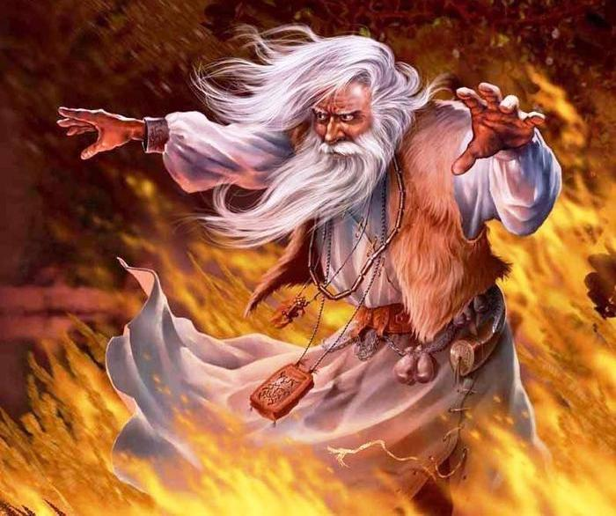
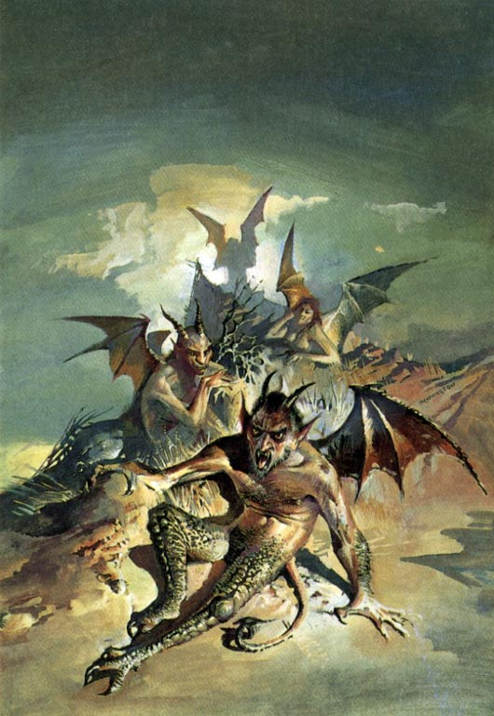
Історія виникнення
лихослів`я»
У часи язичництва такі слова-закляття міг казати лише жрець на святах, коли імітував події на темному боці світу. Потім ці слова стали закляттям проти нечистої сили. Через нецензурні слова люди вступали у відносини з нечистою силою.

Slide 6
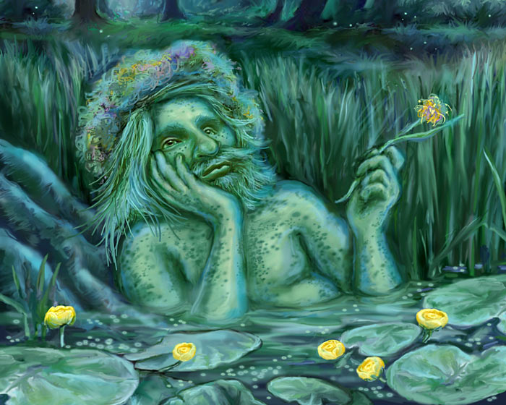
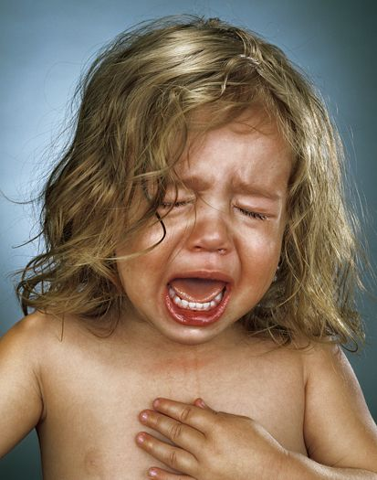
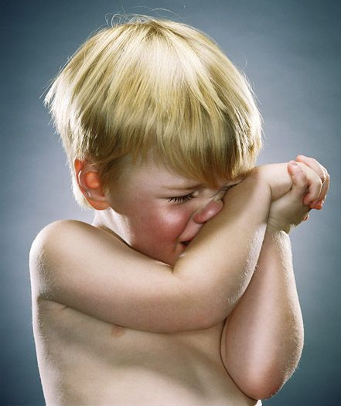
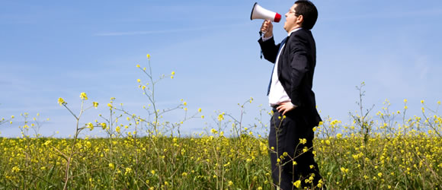
«Поле брані»
Усі знали, що сварити дітей нецензурними словами не можна, бо дитину будуть мучити біси. Вживати такі слова в домі також не можна, бо нечисті сили будуть жити в домі. Також лаятися не можна в лісі: лісовик образиться, на березі річки чи озера – водяник образиться. Залишалося лише поле, тому і виникає словосполучення поле брані, тобто місце де можна лаятись.

Slide 7
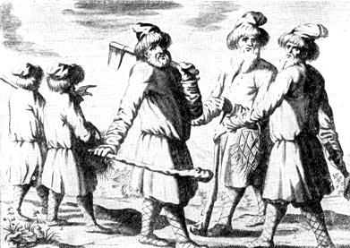
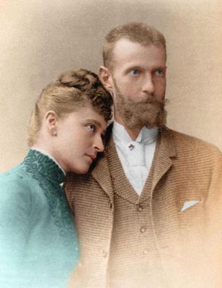
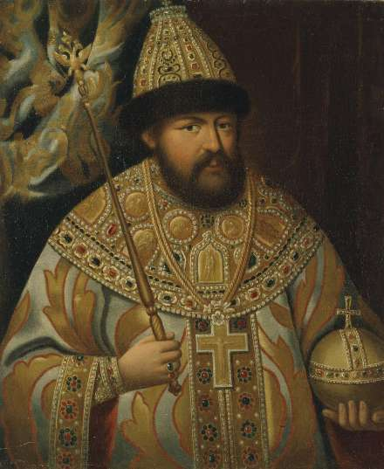
Історія виникнення
лихослів`я»
МАТЮКИ — ЦЕ СЛОВ*ЯНСЬКА ТРАДИЦІЯ.
Лихослів'я носило кримінальне
покарання.
Лихослів'я на Русі до середини XIX ст. не було поширено навіть у селах.
За царів Михайла Федоровича й
Олексія Михайловича
на Русі людину, яка вилаялася,
публічно били різками.

Slide 8
Злі слова вбивають…
Наші предки знали - злі слова вбивають.
Не випадково прокляття уражало насмерть.
Словом воскрешали мертвих, зцілювали хворих.

Slide 9
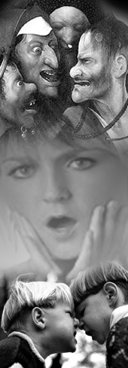
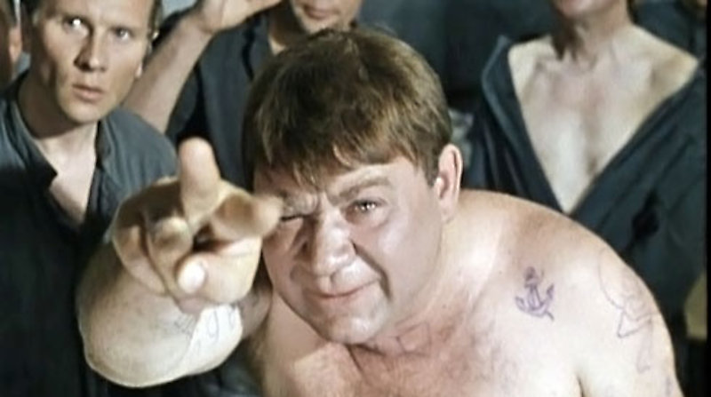
Лихослів’я стає офіційною мовою в’язниці
За часів демократії нецензурна лексика стає дуже популярною та вживається усюди.

Slide 10
Чи замислювалися ви…
Що означають лайливі слова?
Що насправді ми іноді
говоримо співрозмовнику?

Slide 11
Зміст деяких лайливих слів
СТЕРВО - труп тварини; здохла тварина ...
НЕГІДНИК – ні на що не здатний;, нікчемний, поганий; мерзенна людина, …
ДУРАК - нерозумна людина, дурень, дурник, тупий, нерозважливий, малорозумний, божевільний, блазень…
Відкрийте словник Даля (наприклад, http://www.slovardalja.net)
і перевірте, що ви щодня говорите людям, що вас оточують.

Slide 12
Не лихословте!!!
« Не лайтесь, а то чорт пристане »
Народна мудрість

Slide 13
Не лихословте!!!
Не зли других и сам не злись,
Мы ж гости в этом мире бренном,
И, если что не так сдержись,
Будь умнее – улыбнись!
Холодной думай головой,
Ведь в мире все закономерно:
Зло излученное тобой,
К тебе вернется непременно.
Омар Хайям

Slide 14
Як за останні 10-15 років змінились якості людей, що Вас оточують?
Зросли | Зменшились
Цинізм (57 %) | Активність, ініціативність (43 %)
Уміння йти напролом (50 %) | Працелюбство (45 %)
Освіта (37 %) | Освіта (37 %)
 | Здатність до співпраці (38 %)
 | Безкорисливість (59 %)
 | Патріотизм (65 %)
 | Вірність друзям (52 %)
 | Доброзичливість (63 %)
 | Душевність (62 %)
 | Взаємна довіра (65 %)
 | Чесність (66 %)
 | Щирість (67 %)

Slide 15
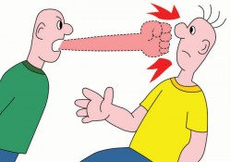
Вживання ненормативної лексики
у родині
на вулиці
у транспорті
заклади навчання
Лайливі слова – звична мова.
Їх часто вживають для зв'язки слів

Slide 16
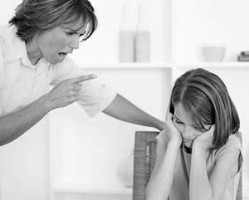
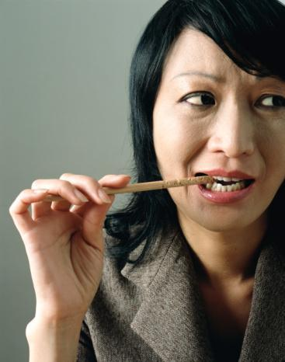
Яка людина, така і мова
Те, що Ви
говорите,
в першу чергу,
характеризує ВАС.
Лихослів'я, як і хамство, - зброя невпевнених у собі людей.
Вася – ти дурень =
У мене немає аргументів для доказів своєї точки зору, я визнаю себе неврівноваженим, що не уміє висловити свою думку.

Slide 17
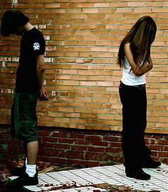
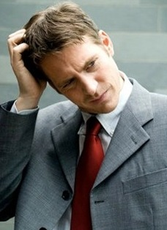
Яка людина, така і мова
Брутальність дозволяє
приховати власну уразливість.
Груба лайка – не лише набір неприємностей.
Це свідчення духовної хвороби людини.

Slide 18
За допомогою ненормативної лексики намагаються:
збільшити емоційність мовлення;
отримати емоційне розрядження;
зганьбити, принизити;
продемонструвати агресію;
продемонструвати відсутність страху;
продемонструвати розкутість, зневажливе ставлення до системи заборон.
Але насправді демонструють:
мізерність лексичного запасу;
невміння висловити свої думки грамотно і лаконічно.

Slide 19
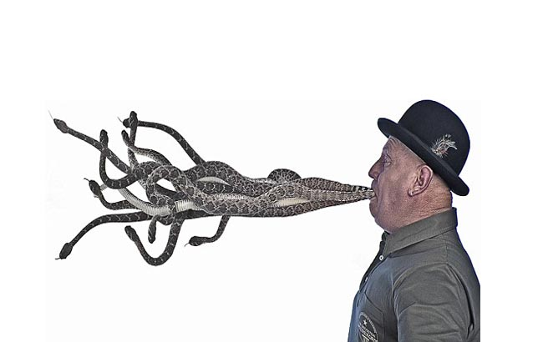
Слова – не просто набір звуків, що виражають думку
Чи такою вже невинною
є ця шкідлива звичка?

Slide 20
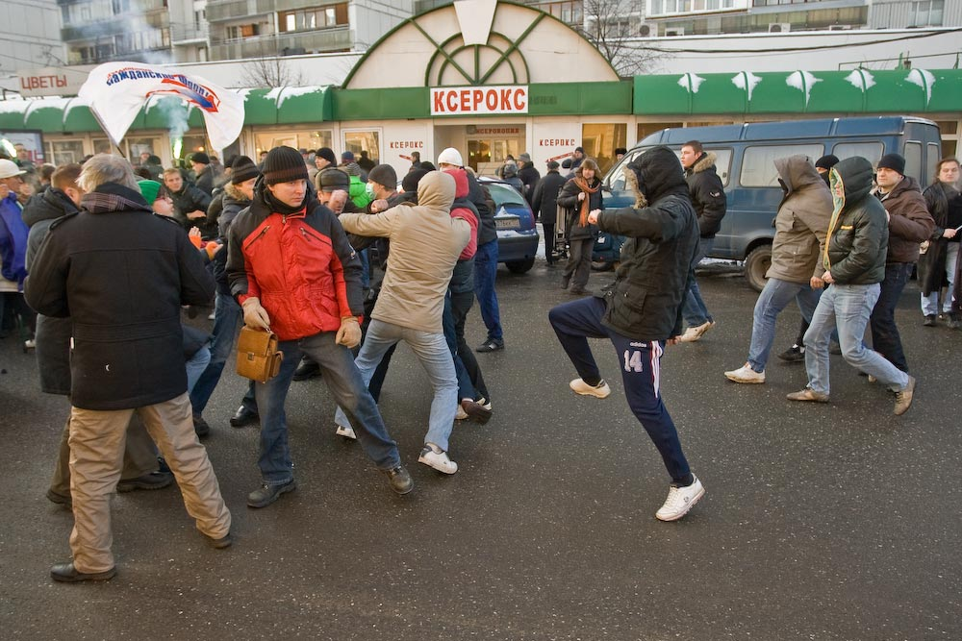
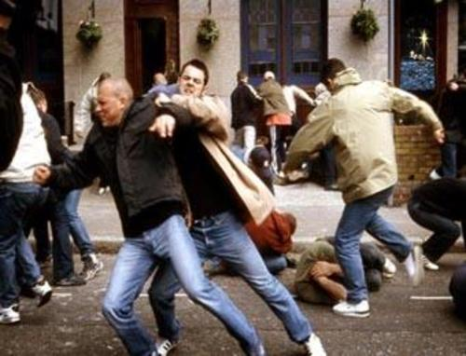
За оцінками експертів, 95 % бійок, що призводять до вбивств, починаються з необережно сказаного слова.
Матюки дотепер залишаються небезпечними для життя.

Slide 21
Лихослів'я наносить шкоду не тільки духовному, але й фізичному здоров*ю людини
ДНК здатна сприймати
людську мову і текст
електромагнітними каналами
Одні повідомлення оздоровлюють гени, інші – травмують, подібно радіації

Slide 22
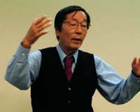
Слова – це вібрації природи
« Слова – це вібрації природи.
Отже, красиві слова створюють красиву природу, потворні слова створюють потворну природу, і це є основою Всесвіту" Масару Емото

Slide 23
У XX столітті японський вчений Масару Емото науково довів:
Вода не тільки сприймає інформацію,
але може змінюватися під впливом слова і навіть думки.
За допомогою новітнього обладнання він зміг заморозити і сфотографувати воду під мікроскопом.
На фото предстали в основному
кристали різної форми і
чіткості — дуже схожі на сніжинки.

Slide 24
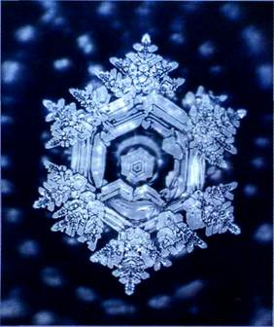
Слова - це вібрації природи
Озерна вода до буддійської молитви
Озерна вода після буддійської молитви

Slide 25
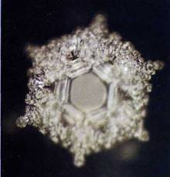
Воді можна показувати слова…
Аркуш паперу з надрукованими на ньому словами – «любов і вдячність» огортали навколо пляшки з водою.
Утворився кристал досконалої форми.
Це указує на те, що любов і вдячність є основою життя…

Slide 26
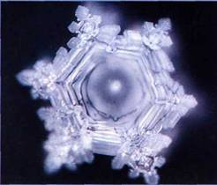
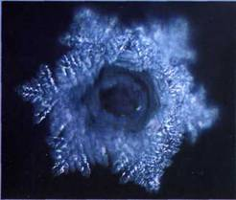
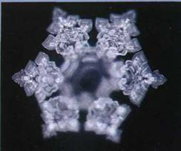
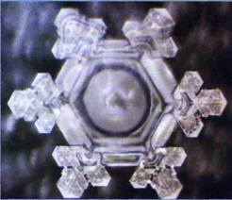
Воді можна показувати слова …
“Дякую” італійською
«Дякую» китайською
«Дякую» німецькою
«Дякую» французькою
«Дякую» японською

Slide 27
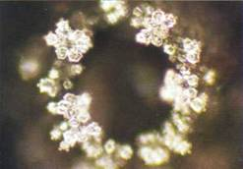
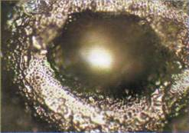
Воді можна показувати слова ….
Я уб'ю тебе (японською)
Ангел (японською)
Диявол (японською)

Slide 28
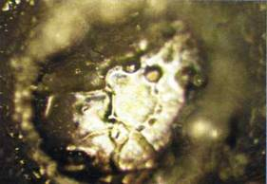
Вода до молитви
Вода після
молитви

Slide 29
Злість руйнує
Ще один цікавий експеримент Масару Емото:
у три скляні банки помістили рис, залили його водою і щодня протягом місяця говорили «дякую» одній банці, «ти дура» - другій, а на третю не звертали увагу.
Через місяць рис, банці якої виявляли вдячність, почав бродити, даючи сильний приємний запах, рис із другої банки почорнів, а той, на якого не звертали уваги, почав загнивати.

Slide 30
Злість руйнує
Масару Емото вважає, що цей експеримент підносить дуже важливий урок, який показує, як важливо турбуватися про людей, дарувати їм увагу, говорити з ними.
Байдужість, ненависть, гнів і навіть роздратування руйнуюче діють не тільки на іншу людину, але мають і зворотній зв'язок.
Вода, якій протягом
місяця говорили
«дякую» утворила
красиві шестикутні кристали

Slide 31
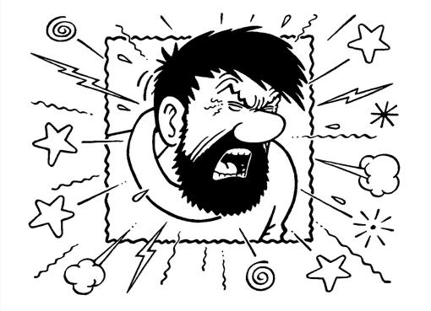
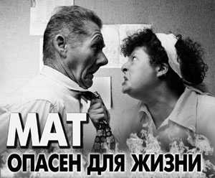
Злість руйнує
Той, хто злиться і проклинає, забруднює, в першу чергу, свій власний організм, що на 80% складається з води, і «програмує» себе на хвороби, - вважає австрійський дослідник Аллоїс Груббер.

Slide 32
Вплив лихослів'я
Лихослів'я негативно впливає не тільки на здоров*я тих, хто лихословить, але і тих, хто вимушений слухати лайку.

Slide 33
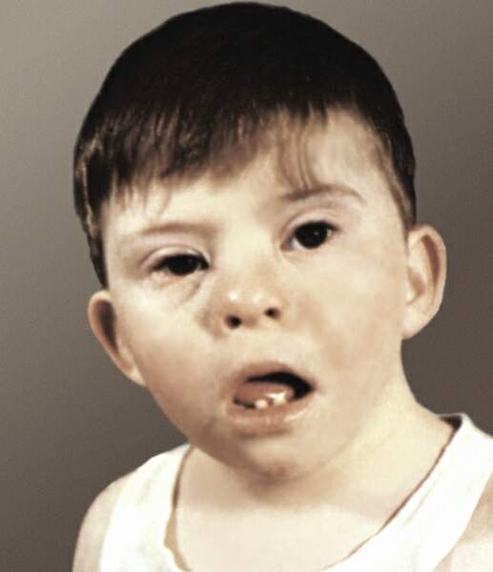
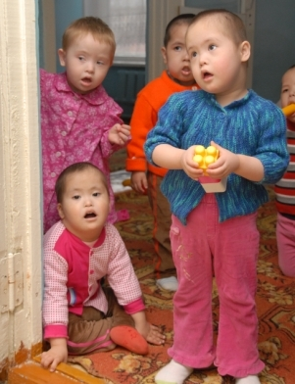
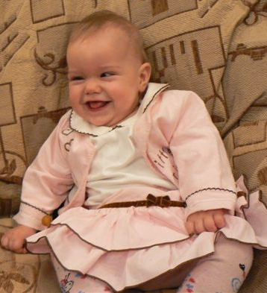
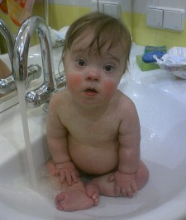
Цікаве спостереження
У тих країнах, у національних мовах яких відсутня лайка, що указує на дітородні органи, не виявлено захворювань Дауна і ДЦП.

Slide 34
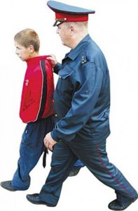
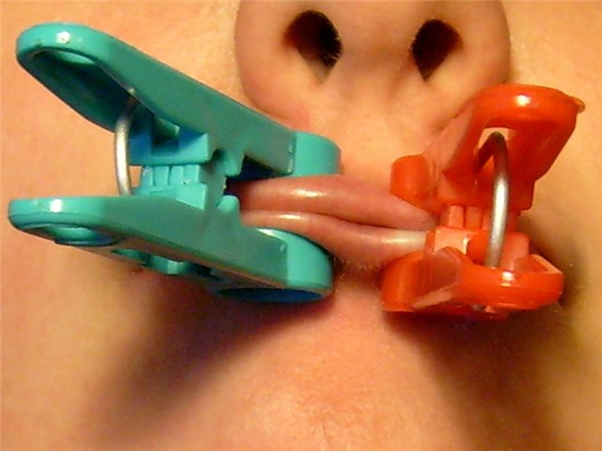
Покарання за вживання
Ненормативної лексики
Кодекс України про адміністративні правопорушення Стаття 173. Дрібне хуліганство
Дрібне хуліганство, тобто нецензурна лайка в громадських місцях, образливе чіпляння до громадян та інші подібні дії, що порушують громадський порядок і спокій громадян, - тягне за собою накладення штрафу від трьох до семи неоподатковуваних мінімумів доходів громадян або громадські роботи на строк від сорока до шістдесяти годин, або виправні роботи на строк від одного до двох місяців з відрахуванням двадцяти процентів заробітку, або адміністративний арешт на строк до п'ятнадцяти діб.

Slide 35
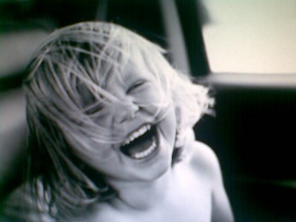
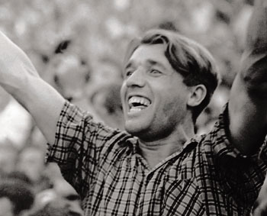
Давайте замислимося про слова, які ми вимовляємо!
Хочете довго жити – говоріть хороші слова!

Slide 36
Як звільнитися від звички лихословити?
Прийняти рішення: Не лихословити!
Скажіть собі:
«Нехай усі говорять, а я не буду!»

Slide 37
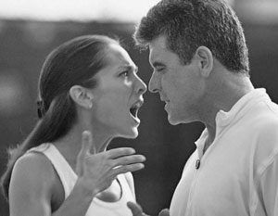
Як звільнитися від звички лихословити?
Уміти протистояти впливу оточення

Slide 38
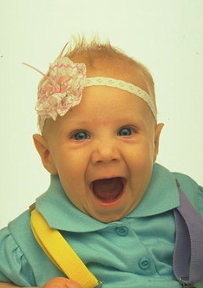
Як звільнитися від звички лихословити?
Використовувати у своєму мовленні якомога більше позитивних висловлювань!

Slide 39
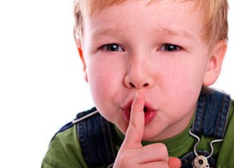
Пам'ятка боротьби з лихослів'ям
Перестати лаятися самому, виробити відразу до лихослів’я у себе.
Уникати спілкування з людьми, що лаються.
Читати класичну літературу.
Запам’ятовувати вірші та афоризми.

Slide 40
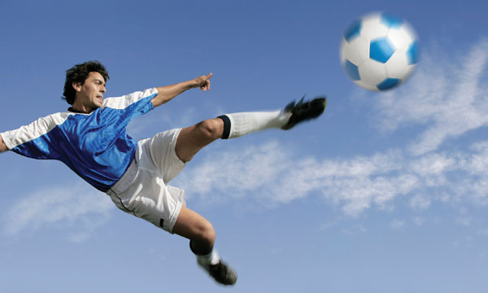
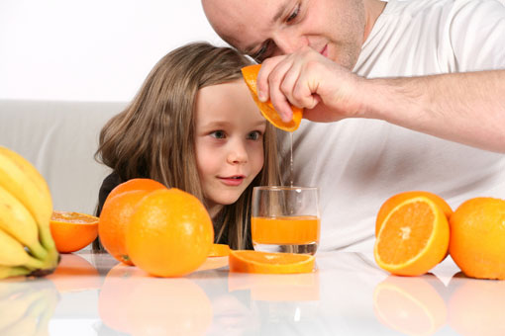
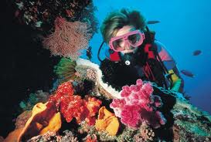
Як звільнитися від звички лихословити?
Навчитися позитивним методам розслаблення

Slide 41
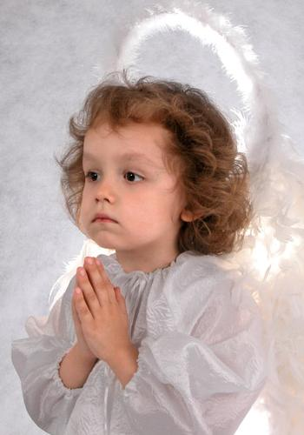
Як звільнитися від звички лихословити?
Прийняти шанобливе ставлення до себе і людей як правило успіху в житті.

Slide 42
Девіз по життю
Моя мова – це моє дзеркало, моя гідність.
У мені все прекрасно:
і думки, і слова, і вчинки.
З мене починається честь і культура України …

Slide 43
Нехай наші думки
і слова завжди
будуть чистими!

Slide 44
Зараз в нашій країні багато труднощів та проблем. Наша країна має гарні природними ресурсами, наш народ дуже обдарований, але ми живемо гірше, ніж інші народи. Стрімко зростає чисельність наркоманів, алкоголіків. І все це супроводжується повальною звичкою лихословити.
Я би хотіла закінчити нашу виховну годину давньою біблейською мудрістю: «Коли тебе переслідують невдачі, наведи лад у своїй голові». Порядок в думках допоможе навести лад в словах, а добре слово допоможе бути нам здоровими. А здорові люди – це здоровий народ, квітуча країна.
Успіхів вам в житті! Та не забувайте все те, що ви сьогодні почули.

Slide 45
Бажаю успіхів

